Slide 1
Formazione in emergenza e urgenza: simulazione ad alta fedelta' e principi CRM
Roma, 5 novembre 2013
Sabrina Egman
National Faculty ITC AHA SIMEU
Notes:
This template can be used as a starter file for presenting training materials in a group setting.
Sections
Sections can help to organize your slides or facilitate collaboration between multiple authors. On the Home tab under Slides, click Section, and then click Add Section.
Notes
Use the Notes pane for delivery notes or to provide additional details for the audience. You can see these notes in Presenter View during your presentation.
Keep in mind the font size (important for accessibility, visibility, videotaping, and online production)
Coordinated colors
Pay particular attention to the graphs, charts, and text boxes.
Consider that attendees will print in black and white or grayscale. Run a test print to make sure your colors work when printed in pure black and white and grayscale.
Graphics, tables, and graphs
Keep it simple: If possible, use consistent, non-distracting styles and colors.
Label all graphs and tables.

Slide 2
Statuto
Promuovere e realizzare, per medici e infermieri nell’ambito delle emergenze-urgenze sanitarie, attività di formazione e addestramento nelle conoscenze e nelle tecniche delle emergenze-urgenze…attraverso corsi di formazione e aggiornamento
Promuovere attività istituzionali di formazione ed addestramento in équipe con il personale infermieristico, anche istituendo appositi organismi societari funzionali individuati nel regolamento.
Notes:
Give a brief overview of the presentation. Describe the major focus of the presentation and why it is important.
Introduce each of the major topics.

Slide 3
Time line della formazione SIMEU
2013: 3700
1999 ITC AHA
2008 Summer
2010 Update LG
1997
EGA & ECG
2007
PALS &EP
‘80
‘90
‘00
2000
Management
2008 Laici

Slide 4
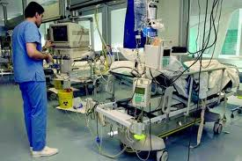
Emergenza & Urgenza
Elevata incidenza
Elevata mortalità potenziale
Elevata disabilità potenziale
Elevata efficacia opzioni terapeutiche
Efficacia tempo-dipendente
Coinvolgimento multiprofessionalità
Percorsi predeterminati e condivisi
Gestione multidisciplinare

Slide 5
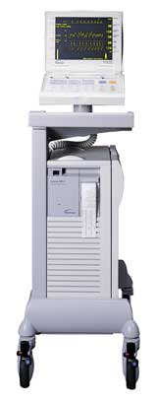
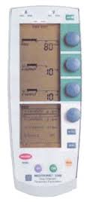
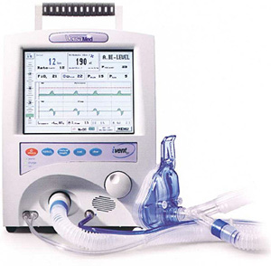
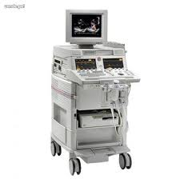
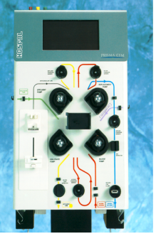
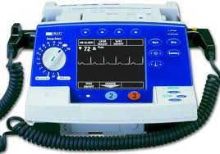
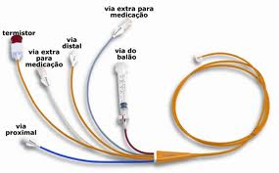
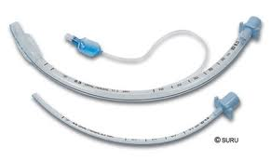
Nomi e binomi
lavoro & formazione

Slide 6
Core AHA ECC Educational Concepts 2004
1. Semplification
2- Consistenc : Video-mediated, practice-while-watching to reduce instructor variability and potential distractions
3-Objectives-Based: Cognitive,psychomotor, & affective objectives should be included in all courses
4- Hands-on Practice: to meet psychomotor skill performance
5-Contextual: Adult learning principles should be applied to all ECC courses with emphasis on creating relevant training scenarios that can be applied practically to the learners’ real-world setting
6-Competency-based
7-Practice to Mastery
8-Assessment
Patrizia Vitolo MD- Italy
Notes:
IN 2004 THE AHA ESTABLISHED THE ECC EDUCATION
SUBCOMMITTEE WITH MEMBERS INCLUDING EXPERTS
IN CURRICULUM AND INSTRUCTIONAL DESIGN.
OVER TIME, THE EDUCATION SUBCOMMITTEE
ENDORSED SEVERAL EDUCATIONAL PRINCIPLES
AS CORE CONCEPTS
YOU CAN SEE THEM IN THE TABLE

Slide 7
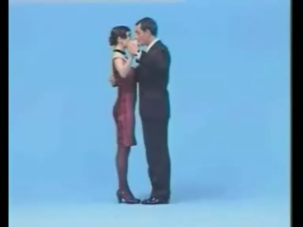
Core AHA ECC Educational Concepts 2004
Ognuno di noi pensa di essere il miglior
istruttore, ma c’e’ di meglo…
Patrizia Vitolo MD- Italy
Notes:
THEY ARE SO PERFECT

Slide 8
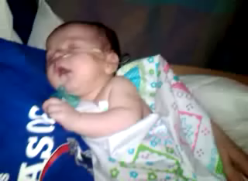
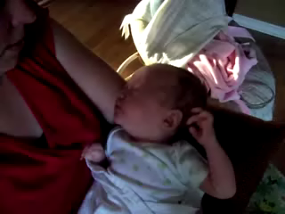
Integrare le lezioni con video
Retention Rate
Reading
10%
Seeing
20%
Hearing
30%
Collaborating
70%
Doing
80%
Patrizia Vitolo MD- Italy
Notes:
HERE STUDENTS CAN SEE HEAD BOBBING IN AN INFANT WITH RESPIRATÓRY DISTRESS OR SEIZURE
THESE ARE THINKS DIFFICULT TO EXPLAIN
AND IN THEIR PRACTICE STUDENTS MAY NEVER SEE IT
IN PALS AHA COURSES THERE ARE MANY VIDEO LIKE THESE

Slide 9
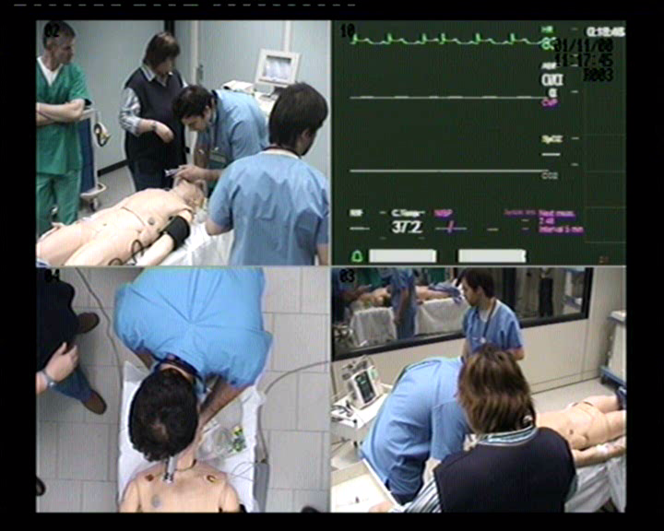
Contextual
MEGACODE
SIMULATION
Realismo
Training interattivo
Situazione di confort per gli studenti
Training per prendere decisioni
Training per teamwork
Piu’ tempo per la pratica
Patrizia Vitolo MD- Italy
Notes:
WITH SCENARIOS WE CAN APPLY ONE OF THE MOST IMPORTANT PRINCIPLE OF ANDRAGOGY
AN ADULT IS INTERESTED TO LEARN
WHAT HE/SHE DOES EVERY DAY,
AND WHAT HE/SHE MOST FEARS

Slide 10
HF Simulation strategica Formazione in Sanità
“ Education, implementation, and teams: 2010 AHA guidelines for CPR and Emergency Cardiovascular Care”. Circulation 2010.
“The role of simulated learning environments in postgraduate medical education and training”. Australian Medical Association Position Statement. 2011
Documento sulla Simulazione della British Medical Association. 2012
“État de l’art (national et international) enmatière de pratiques de simulation dans le domaine de la santé”. Haute Autorité De Santé – France. 2012
“Linee di indirizzo per la formazione in simulazione”. Delibera Regione Toscana n. 274 del 15 Aprile 2013

Slide 11
Background
NTS: Formazione
- Errori in Medicina
- Sicurezza del paziente
- Importanza TS
- Importanza NTS
-  outcome pazienti
-  formazione sanitari
-  TS
-  NTS
Obiettivi
HF SIM & Principi CRM
Strumenti
HF SIM
CRM
Notes:
Il background da cui partiamo sono:
L’Errore in Medicina
La Sicurezza del paziente
La riconosciuta Importanza delle TS
Il recente riconoscimento dell’ Importanza delle NTS
Gli obiettivi che vogliamo porre sono:
Migliorare outcome pazienti
Migliorare formazione sanitari
Attraverso il Miglioramento delle TS
Attraverso il Miglioramento delle NTS
Gli strumenti didattici saranno:
La simulazione ad alta fedeltà
I principi CRM
O meglio ancora la simulazione ad alta fedeltà svolta utilizzando i principi CRM

Slide 12
CORSO ACC HF SIM & CRM ®
ANMCO - SIMEU
Acute Critical Care High Fidelity Simulation and Crisis Resource Management®
Corso di Simulazione ad Alta Fedeltà con Principi CRM in Emergenze e Urgenze Cardiovascolari®
Progetto formativo ideato e realizzato
da ITC-AHA di ANMCO* e SIMEU°
Danilo Neglia* (Coordinatore ITC ANMCO-AHA)
Patrizia Vitolo° (Coordinatore ITC SIMEU-AHA)
Riccardo Baroni*, Alessandro Capecchi*, Sabrina Egman°, Giuseppe Fradella*, Gianluca Gonzi*, Francesca Innocenti°, Marcello Montomoli°, Paola Noto°, Riccardo Pini°, Davide Sighinolfi°
Notes:
E Corsi HF SIM & CRM, svolti in collaborazione con SIMEU

Slide 13
COMPONENTI
Basato su HF Simulation e CRM
Focus su NTS (ma anche TS)
Corsi della durata di 1 g (ma anche 1,5 o 2 gg)
Numero limitato di discenti (medici & infermieri)
Obiettivi specifici
Discenti già formati in ECC
Numero adeguato di istruttori competenti
Atmosfera amichevole e clima sereno
Discussione, Partecipazione, Coinvolgimento
Strumenti didattici nuovi
Casi selezionati “utili”
Focus su debriefing

Slide 14
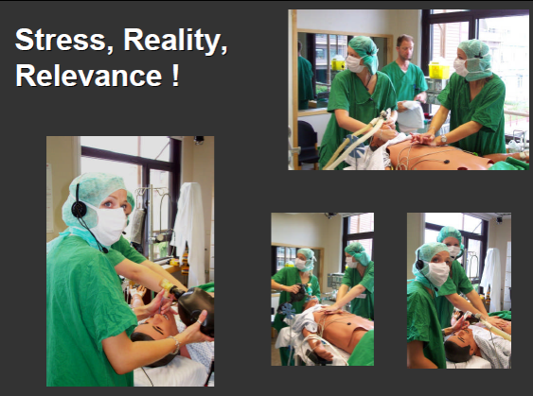
Simulazione ad Alta Fedeltà
SIM HF ottimizza interazione uomo-tecnologia-struttura
struttura/organizzazione
SIM HF
operatore
tecnologia
Training in laboratorio
Training in situ

Slide 15
CRM
“The ability to translate the knowledge
of what needs to be done into
effective team activity in the complex and ill-structured real world of medical treatment”
Gaba
Notes:
La capacità di trasferire le conoscenze, di ciò che deve essere fatto, nell’attività pratica ed effettiva di una squadra, nel complesso e mal strutturato mondo reale della pratica clinica quotidiana.
Il presupposto è che la padronanza delle basi teoriche, la conoscenza della teoria, il pur continuo aggiornamento culturale non sono sufficienti per la completa ed efficace gestione clinica dei diversi e complessi casi della nostra pratica clinica, se non supportati da altre competenze.
La Simulazione ad alta fedeltà svolta utilizzando i principi CRM ci permette di acquisire ed esercitare le altre competenze: le abilità, ovvero la capacità di eseguire procedure più o meno complesse; e le NT skill, ovvero le capacità organizzative, comportamentali e relazionali che permettono di utilizzare al meglio le competenze di tutti e di ciascuno nel contesto in cui il team si trova ad operare.

Slide 16
Formazione & Competenze
F
Conoscenze
Abilità
Non technical skill
(aspetti relazionali, gestionali, organizzativi)

Slide 17
Professionalita'...
Multiprofessionale e multidisciplinare (118, PS-DEA, Cardiologia, Emodinamica, Anestesia-Rianimazione, Cardiochirurgia, CardioRianimazione, Etc. Etc. )
Personale in formazione e formato
Adeguata formazione preliminare

Slide 18
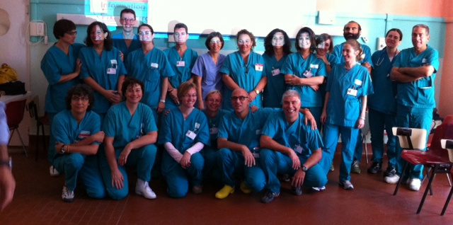
La nostra esperienza: Partecipanti
discenti (45% F e 55% M)
58% medici
48% medici Medicina d’Urgenza
22% cardiologi
18% anestesisti-rianimatori
12% altro
42% infermieri
Notes:
Partecipanti

Slide 19
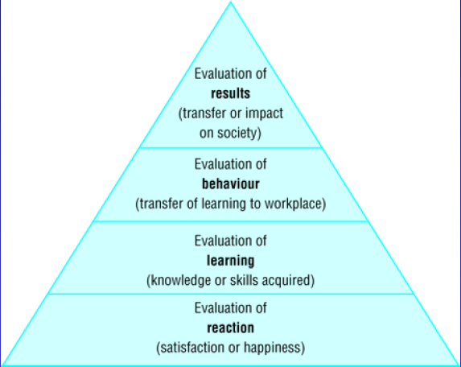
Kirckpatrick
Notes:
La formazione vicina e valutata non solo in aula ma per l’impatto il Ritorno dell’investimento formativo

Slide 20
Kirckpatrick
La nostra esperienza: Valutazione
Gradimento dei discenti:
90% ottimo (4/4)
10% buono (3/4)
Apprezzamento:
basi teoriche
scopi
metodologia didattica
coinvolgimento e clima
Questionario di Gradimento

Slide 21
Kirckpatrick
La nostra esperienza: Valutazione
Valutazione finale:
tutti i discenti hanno superato il Corso
Miglioramento circa NTS:
conoscenza
valutazione importanza
rilevanza
utilizzazione
Questionario Finale

Slide 22
Kirckpatrick
La nostra esperienza: Valutazione
Valutazione a distanza:
Impatto del training
Pratica clinica
Aspetti organizzativi
in progress
Questionario a 6 mesi

Slide 23
Conclusioni
Fare quello che serve ai discenti
Non fare quello che piace ai docenti
Seguire le indicazioni della Andragogia
+ learning
- teaching
CORSI ACC HF SIM & CRM
vanno in questa direzione
Grazie per l’attenzione

Slide 24
Grazie e buona simulazione !
"La mia specialità sarebbe stata
il Pronto Soccorso:
tutti i mali degli uomini,
i mali di tutti gli uomini,
come dire, tutte le specialità"
Daniel Pennac - La lunga notte del dottor Galvan
www.SIMEU.it
segreteria@simeu.it
Sabrina Egman: sabrina_egman@icloud.com
Notes:
What will the audience be able to do after this training is complete? Briefly describe each objective and how the audience will benefit from this presentation.

